Slide 1
ТЕМА 7
http://programsmarket.ru/index.php?program=73296
 | Мастер MRP II Excel (электронная версия) Разработчик: Консультационная группа «Воронов и Максимов»
Управление бизнесом, CRM/ERP | Системы автоматизации
цена за копию 18000.00 руб. Лицензия: Электронная версия

Slide 2
«Планирование производства MRP»
Программа в Excel предназначена для поддержки процесса оперативного планирования производства и закупки ресурсов на предприятиях малого бизнеса.
Из-за высокой стоимости внедрения и владения подобные системы на практике финансово недоступны для организаций малого бизнеса и для предприятий с убыточной деятельностью, или вновь созданных. Кроме того, для небольших производственных или сборочных предприятий.
Программа рекомендуется в качестве обучающего инструмента для понимания принципов работы MRP-алгоритмов.

Slide 3
Принцип работы
Представляет собой рабочую книгу Excel, расчеты реализованы на уровне формул
Excel не является базой данных. В программе учтены и, насколько возможно, минимизированы недостатки расчетов в электронных таблицах.
Позволяет
Оптимизировать цепочку поставки сырья и материалов для бесперебойного процесса производства и своевременного удовлетворения спроса на готовую продукцию.

Slide 4
оптимизация расчетов построена на следующих принципах:
Алгоритм планирования реализован только при помощи формул рабочего листа. Это позволяет максимально увеличить скорость расчетов.
Большинство формул не хранится постоянно в диапазонах, что обеспечивает нормальную работу с заказами (добавление, удаление, редактирование), файл не замедляется на обработке связей.
.

Slide 5
Запуск основного MRP-расчета осуществляется при помощи макроса, который сначала восстанавливет формулы, затем пересчитывает электронные таблицы, после чего вновь заменяет формулы на рассчитанные значения.
Данные поступают в план из таблиц заказов различных типов.
Корректность скользящего планирования обеспечена через возможность изменения данных об остатках и расходе в каждом периоде "поверх формул".

Slide 6
Ограничения и возможности использования MRP-алгоритмов в электронных таблицах Excel
Электронные таблицы Excel имеют внутренние ограничения на объем обрабатываемой информации
Программа не предназначена для замены больших систем учета сотен тысяч номенклатурных позиций, спецификаций и заказов.

Slide 7
рекомендуется придерживаться следующих ограничений:
Количество ресурсов (номенклатура) - до 2000 ед.
Количество строк спецификаций (вхождения компонентов) - до 10 000 строк
Количество уровней вложенности спецификаций - до 5ти
Количество периодов - до 53х
Общее количество заказов различных типов - до 10 000 ед.
Размер рабочего файла - до 30Мб
При данных ограничениях скорость MRP-расчета не должна превышать 10 минут.

Slide 8
Установка программы (Windows)
В разделе Загрузки доступнен для скачивания файл установки:
setup_demo.exe - рабочий файл в формате Excel 2007-2013 (.xlsm)
Демонстрационная версия для Excel версий 2000-2003 (.xls) не поддерживается.
Программа не использует надстройку Excelfin.AddIn2, вся автоматизация работы поддерживается на уровне макросов VBA, встроенных непосредственно в рабочую книгу.

Slide 9
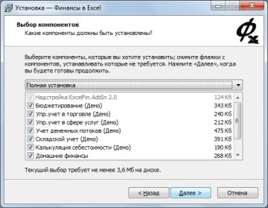

Slide 10
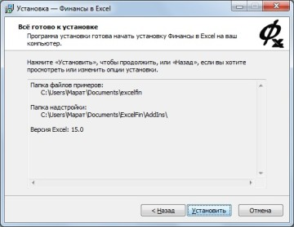
По умолчанию демонстрационный файл устанавливается в папку в каталог документов текущего пользователя Windows User\Мои документы\ExcelFin (User – имя пользователя).
В дальнейшем рабочие файлы могут располагаться на любых дисковых ресурсах.

Slide 11
Запуск программы
Запуск программы осуществляется через открытие демонстрационного (или другого рабочего) файла в среде Excel.
Для упрощения вызова демонстрационного файла его ярлык сохранен в меню Windows \ Все программы \ Финансы в Excel \ Планирование производства (MRP) (только Windows-версия).
Запрещено добавление и удаление строк в основную таблицу планирования (она же справочники ресурсов), а также в справочник спецификаций.
После успешного запуска программы откроется Excel-файл программы. Для нормальной работы программы необходимо подключить макросы Excel.

Slide 12
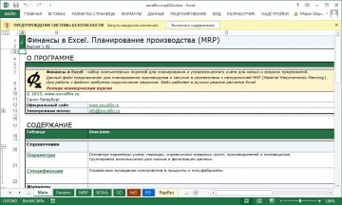

Slide 13
Порядок работы
В систему должна вноситься вся имеющаяся информация о размещенных заказах, фактическом поступлении ресурсов, отгрузках, расходе и пр.
При первом открытии программы активизируется лист Main - главная страница с кратким описанием и информацией об авторских правах. Ниже расположен блок гиперссылок для навигации по страницам файла.
Возврат на Главную страницу можно произвести из любого места программы через кнопку • в заголовке окна.
Для навигации также можно использовать стандартные ярлыки листов Excel.

Slide 14
Файл включает следующие обязательные страницы:
Params – параметры расчета, справочники групп ресурсов, контрагентов и статусов.
MRP – главная таблица планирования (Material Requirements Planning). Она же является справочником ресурсов, используемых в спецификациях.
BOMs – спецификации производимых изделий, продуктов, полуфабрикатов и пр. (от англ. Bill of Materials)
SO - таблицы заказов на продажу (Sales Orders)
MO - таблицы заказов на производство (Manufacturing Orders)
PO - таблицы заказов на закупку (Purchase Orders)
RepRes – отчет с полными данными планирования по выбранному ресурсу.
ChartRes – соответствующая RepRes диаграмма ресурса.

Slide 15
Функция | Описание | Работа в системе | Периодичность
Начало работы | Создание нового файла, настройка дат и периодов | Params \ Настройка перидов Добавление, удаление, заполнение строк | Можно добавлять периоды с течением времени
Настройка контрагентов заказов | Добавление элементов в справочники контрагентов | Params \ Поставщики, Производители, Покупатели Добавление, удаление, заполнение строк | Начало работы. При появлении новых контрагентов
Настройка ресурсов планирования | Добавление элементов в MRP-таблицу и справочник Групп ресурсов | Params \ Группы ресурсов MRP Добавление, удаление строк. Заполнение параметров ресурса | Начало работы. При появлении новых продуктов, полуфабрикатов, материалов и пр.
Создание спецификаций | Заполнение справочника вхождения компонентов друг в друга | BOMs Добавление, удаление, заполнение строк | Начало работы. При появлении новых продуктов или замене компонентов

Slide 16
Планирование продаж | Внесение плановых данных в таблицу заказов на отгрузку | SO Добавление и заполнение строк со статусом "план" | Ежемесячное формирование плановых данных об отгрузках
Получение заказа от покупателя | Создание заказа на отгрузку от покупателя | SO Добавление и заполнение строк. Корректировка плановых заказов на отгрузку | При появлении заказа от покупателя
Отгрузка продукции покупателям | Корректировка заказа на отгрузку | SO Внесение фактических данных в имеющийся заказ | При появлении данных о фактических отгрузках
Заказ сырья и материалов | Создание и отправка заказа на закупку поставщику | PO Добавление и заполнение строк | Регулярная работа на основе рекомендаций программы
Поступление сырья и материалов | Фактическое поступление ресурсов на склад по заказу на закупку | PO Внесение фактических данных в заказ | При появлении данных о фактических закупках

Slide 17
Планирование производства | Формирование и корректировка календарного плана производства (MPS) | MO Добавление и заполнение строк плановых заказов | Регулярная (еженедельная) работа по созданию и изменению плана производтсва
Производство изделий и полуфабрикатов | Поступление данных о фактическом выпуске изделий и полуфабрикатов | MO Внесение информации о фактическом производстве изделий и полуфабрикатов | Регулярная (ежедневная) работа по данным производственных участков
Фактический расхода материалов | Заполнение данных на основе производственных отчетов | MRP \ Расход (ввод поверх формулы) | Регулярная работа при обновлении факта через расход (см.MRP-таблица)
Инвентаризация | Заполнение фактических остатков всех русурсов планирования на основе данных инвентаризации | MRP \ Остаток на дату (ввод поверх формулы) | Начало работы. Регулярная работа при обновлении факта через остатки (см.MRP-таблица)
Отслеживание заказов | Корректировка параметров заказов при появлении актуальной информации | SO, PO, MO Перенос сроков выполнения, объемов, цен и пр. | Регулярная (ежедневная) работа по контролю заказов

Slide 18
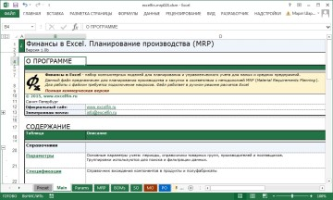
Состав файла
Файл формата Excel с набором макросов (программой на VBA).
Редактирование данных возможно и без подключенных макросов (ручное копирование формул в строках (при добавлении).
Настройка параметров и расчет таблицы планирования работает только с подключенными макросами.

Slide 19
Параметры (Params)
Параметры влияют на расчетные механизмы, а также используются для корректного отображения заголовков таблиц и полей.
Организации - произвольное название организации
Дата начала учета
Количество периодов
Длительность планового периода, дн
Сегодня (дата)
Фиксированный период, дн
Начало плана (дата, вычисляемое)
Конец плана (дата, вычисляемое)

Slide 20
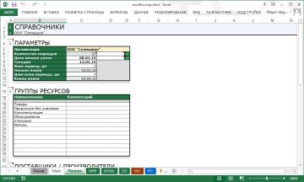

Slide 21
Настройка периодов
Программа поддерживает работу с плановыми и фактическими данными. Информация разбивается по периодам.
Программа разбивает календарные данные на три типа:
факт
фиксированный период
план
Фактический и фиксированный периоды имеют неизменную длительность равную одному календарному дню, длительность плановых периодов можно настраивать через параметр Длительность планового периода.

Slide 22
Фактический период определяется как интервал от Даты начала учета до Сегодня.
Плановый интервал соответственно от даты окончания фиксированного периода до параметра Конец плана (вычисляется автоматически через количество периодов).
В фактических (и фиксированных) периодах система не формирует рекомендаций на размещение заказов (см "план"). Плановый интервал полностью поддерживает MRP-алгоритм. Перед началом использования программы устанавливается Дата начала учета (С7)

Slide 23
Фиксированный период отсчитывается вперед по времени от параметра Сегодня на количество дней определенное в параметре Фикс.период, дн.
В фиксированных периодах хранится информация о будущих поступлениях и заказах, но плановые заказы (рекомендации) здесь не формируются.
Количество периодов можно изменить в любой момент времени.
Поддерживается два варианта настройки:
Для изменения общего Количества периодов введите число в ячейку D6 (новое значение), затем нажмите кнопку √ справа от ячейки.
В этом случае добавления или удаления периодов будут происходить в конце горизонта планирования.

Slide 24
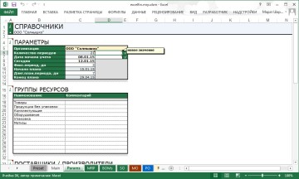

Slide 25
Справочники группировок

